Slide 1

វិទ្យាស្ថានពហុបច្ចេកទេសខេត្តកំពង់ឆ្នាំង
វិធីបង្ការ ​និងពន្លត់អគ្គីភ័យ
ខែសីហា ឆ្នាំ២០២៦

Slide 2
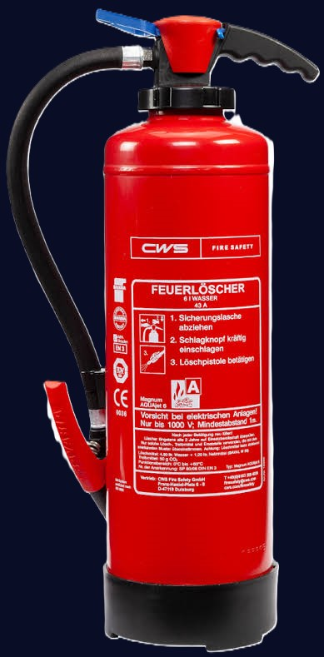
គោលបំណង
សិក្សានិងស្វែងយល់ពីគ្រោះថ្នាក់នៃអគ្គីភ័យ មូលហេតុដែលបង្កឱ្យមានភ្លើងឆេះ ការអនុវត្តវិធានការបង្ការទុកជាមុន និងការប្រើប្រាស់ឧបករណ៍ពន្លត់អគ្គីភ័យឱ្យបានត្រឹមត្រូវ ដើម្បីការពារអាយុជីវិត និងទ្រព្យសម្បត្តិ។

Slide 3
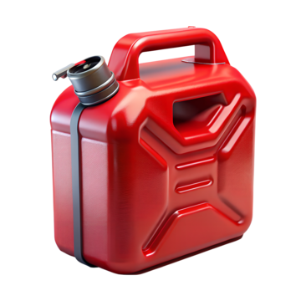
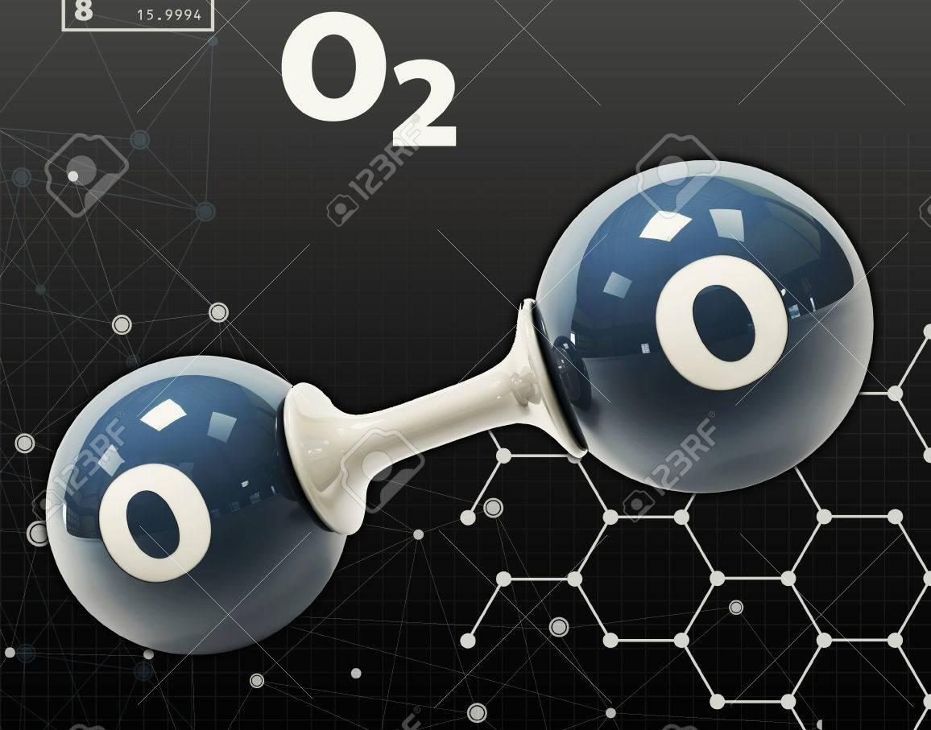
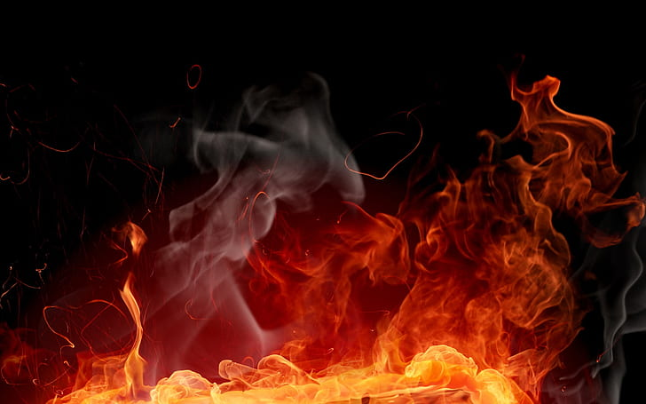
ត្រីកោណអគ្គីភ័យ
អគ្គីភ័យកើតឡើងបាន លុះត្រាតែមានការបញ្ចូលគ្នានៃធាតុទាំង៣ ដូចខាងក្រោម៖
អុកស៊ីសែន
ខ្យល់ដង្ហើមដែលជួយទ្រទ្រង់ចំហេះ
កម្តៅ
ផ្កាភ្លើង សីតុណ្ហភាពខ្ពស់ ឬការកកិតដែលបង្កើតកម្តៅ
ឥន្ធនៈ
វត្ថុងាយឆេះដូចជា ឈើ ក្រដាស សាំង ឬឧស្ម័ន

Slide 4
មូលហេតុចម្បងនៃអគ្គីភ័យ
១. បញ្ហាអគ្គិសនី
ភាគច្រើននៃការឆេះកើតឡើងដោយសារ ការទុស្សេខ្សែភ្លើងចាស់ៗ ការប្រើប្រាស់ព្រីភ្លើងតជាន់គ្នាលើសកម្រិតបន្ទុក និងការមិនបានពិនិត្យប្រព័ន្ធភ្លើងឱ្យបានត្រឹមត្រូវពីអ្នកបច្ចេកទេស។
២. ការធ្វេសប្រហែស
ការភ្លេចបិទចង្ក្រានហ្គាសពេលកំពុងចម្អិន ការទុកចោលភ្លើងធូបទៀនដែលកំពុងឆេះ និងការបោះចោលកន្ទុយបារីដែលមិនទាន់រលត់ចូលទីតាំងដែលមានវត្ថុងាយឆេះ។

Slide 5


ចំណាត់ថ្នាក់នៃអគ្គីភ័យ (Fire Classes)
Class A (វត្ថុរឹង) អគ្គីភ័យបង្កឡើងដោយវត្ថុរឹងងាយឆេះ ដូចជា ឈើ ក្រដាស ក្រណាត់ កៅស៊ូ និងប្លាស្ទិក។
Class B (វត្ថុរាវ) អគ្គីភ័យបង្កឡើងដោយវត្ថុរាវងាយឆេះ ដូចជា សាំង ប្រេងកាត ថ្នាំលាប និងអាល់កុល។
Class C (ឧស្ម័ន) អគ្គីភ័យបង្កឡើងដោយឧស្ម័នងាយឆេះ ដូចជា ហ្គាសចម្អិនអាហារ (LPG) ឬមេតាន។
Class E (អគ្គិសនី) អគ្គីភ័យដែលជាប់ពាក់ព័ន្ធនឹងឧបករណ៍អគ្គិសនីដែលកំពុងមានចរន្តភ្លើងឆ្លងកាត់។

Slide 6
ការបង្ការអគ្គីភ័យនៅតាមផ្ទះ
ផ្តាច់ចរន្តអគ្គិសនី និងដកព្រីចេញពីឧបករណ៍ប្រើប្រាស់ នៅពេលអ្នកឈប់ប្រើ ឬមុនពេលចេញក្រៅ។
រក្សាសារធាតុងាយឆេះ (ប្រេងកាត សាំង ហ្គាស) ឱ្យនៅឆ្ងាយពីប្រភពកម្តៅ និងអណ្តាតភ្លើង។
ត្រូវពន្លត់ភ្លើងចង្ក្រាន និងភ្លើងធូបទៀនឱ្យបានត្រឹមត្រូវ មុនពេលចូលគេងដាច់ខាត។
គ្រប់គេហដ្ឋានគួរតែបំពាក់ឧបករណ៍ចាប់ផ្សែង និងមានបំពង់ពន្លត់អគ្គីភ័យខ្នាតតូចប្រចាំផ្ទះ។
សុវត្ថិភាពពេលចម្អិនអាហារ
ប្រយ័ត្នភ្លើងឆេះខ្ទះប្រេង
ផ្ទះបាយគឺជាកន្លែងដែលងាយកើតមានអគ្គីភ័យបំផុត។ កុំទុកចង្ក្រានចោលពេលកំពុងចម្អិនអាហារ។
បម្រាម៖ ប្រសិនបើមានភ្លើងឆេះខ្ទះប្រេង ដាច់ខាតកុំចាក់ទឹកពីលើ ព្រោះវានឹងធ្វើឱ្យភ្លើងកាន់តែឆាបឆេះខ្លាំង និងផ្ទុះសាច។ ត្រូវយកក្រណាត់សើមក្រាស់មកគ្របពីលើ ឬប្រើបំពង់ពន្លត់អគ្គីភ័យប្រភេទ F រឺម្សៅ។

Slide 7



ការបង្ការអគ្គីភ័យនៅកន្លែងធ្វើការ
ត្រួតពិនិត្យប្រព័ន្ធភ្លើង
ត្រូវមានអ្នកបច្ចេកទេសជំនាញ មកត្រួតពិនិត្យបណ្តាញអគ្គិសនីជាប្រចាំ និងរៀបចំប្រព័ន្ធការពាររន្ទះ។
រំដោះច្រកចេញអាសន្ន
ដាច់ខាតមិនត្រូវដាក់ឥវ៉ាន់ ឬរនាំងបិទបាំងច្រកចេញសង្គ្រោះបន្ទាន់ (Emergency Exit) ឡើយ។
បំពាក់ឧបករណ៍
ត្រូវបំពាក់បំពង់ពន្លត់អគ្គីភ័យ និងប្រព័ន្ធប្រកាសអាសន្នឱ្យបានគ្រប់គ្រាន់នៅគ្រប់ជាន់នៃអគារ។

Slide 8
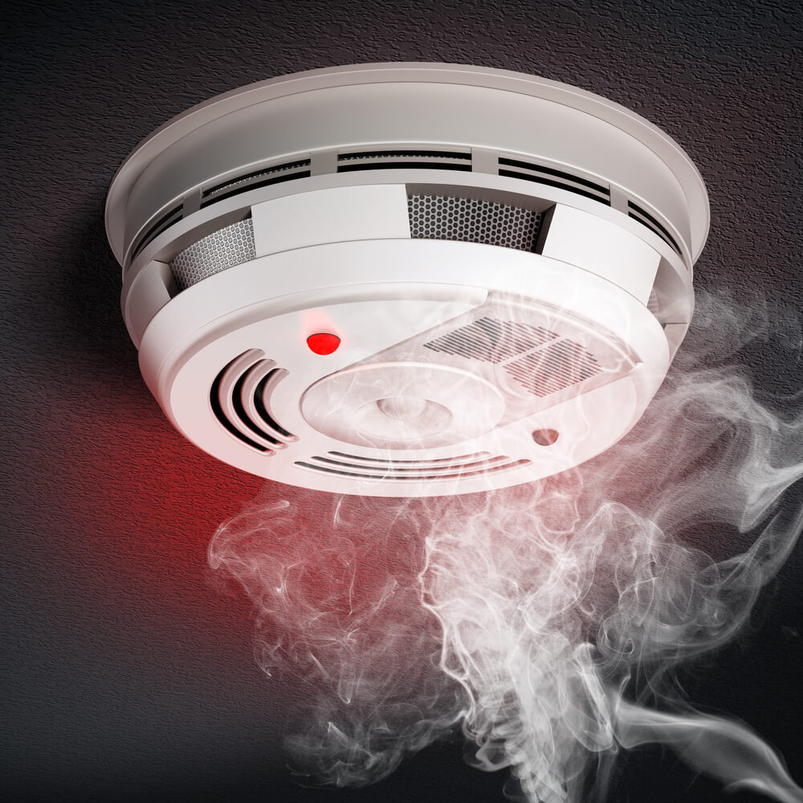
ប្រព័ន្ធប្រកាសអាសន្ន (Smoke Alarms)
ឧបករណ៍ចាប់ផ្សែង (Smoke Detector) គឺជាប្រព័ន្ធទី១ ដែលជួយដាស់តឿនយើងឱ្យដឹងទាន់ពេលវេលា។
ការដឹងមុន ជួយឱ្យយើងមានពេលគ្រប់គ្រាន់ក្នុងការជម្លៀសខ្លួន និងជួយសង្គ្រោះអាយុជីវិត។
ត្រូវត្រួតពិនិត្យ និងផ្លាស់ប្តូរថ្មឧបករណ៍ចាប់ផ្សែងជារៀងរាល់ ៦ខែម្តង ដើម្បីធានាថាវាដំណើរការ។
នៅពេលឮសំឡេងរោទ៍ប្រកាសអាសន្ន វាគឺជាសញ្ញាប្រាប់ថាយើងត្រូវចាកចេញពីអគារភ្លាមៗ។

Slide 9
វិធីសាស្ត្រពន្លត់អគ្គីភ័យ
និងការជម្លៀសខ្លួនពេលមានអាសន្ន

Slide 10
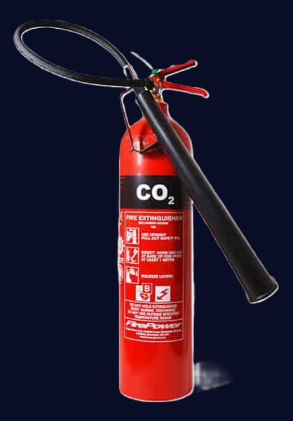
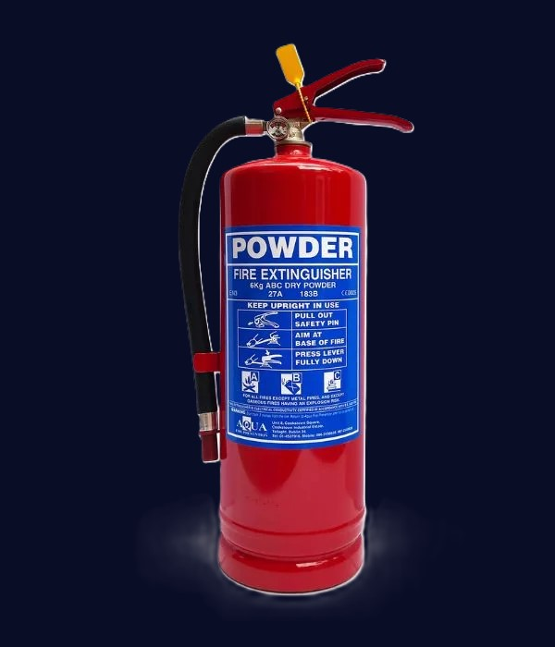
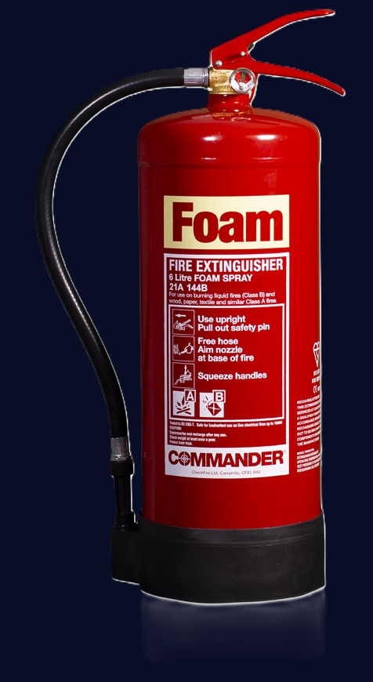
ប្រភេទបំពង់ពន្លត់អគ្គីភ័យ
ម្សៅគីមីស្ងួត (Dry Powder)
ប្រើបានសម្រាប់អគ្គីភ័យប្រភេទ A, B, C និង E។ នេះគឺជាប្រភេទដែលពេញនិយមប្រើទូទៅបំផុត។
កាបូនឌីអុកស៊ីត (CO2)
ប្រើបានល្អបំផុតសម្រាប់ប្រភេទ B និង E។ ពិសេសមិនធ្វើឱ្យខូចខាតដល់ឧបករណ៍អគ្គិសនីទេ។
ហ្វូម (Foam)
ប្រើបានល្អសម្រាប់ប្រភេទ A និង B (សាំង ប្រេង)។ ហាមប្រើលើប្រព័ន្ធអគ្គិសនីដាច់ខាត។

Slide 11
របៀបប្រើប្រាស់បំពង់ (រូបមន្ត P.A.S.S)
A (Aim)
តម្រង់
តម្រង់ទុយោបាញ់ទៅកាន់អណ្តាតភ្លើង
S (Sweep)
ក្រវី
បាញ់ក្រវីសងខាង រហូតភ្លើងរលត់
P (Pull)
ដកគន្លឺះ
ទាញដកគន្លឹះសុវត្ថិភាពចេញពីក្បាលបំពង់
S (Sqeeze)
ច្របាច់
ច្របាច់ដងកាន់ ដើម្បីបញ្ចេញសារធាតុពន្លត់

Slide 12
ផែនការជម្លៀសខ្លួន
Evacuation Plan

Slide 13
ផែនការជម្លៀសខ្លួន (Evacuation Plan)
១. រក្សាសតិស្មារតីជានិច្ច
ដាច់ខាតមិនត្រូវប្រើជណ្តើរយន្តពេលមានអគ្គីភ័យ ព្រោះប្រព័ន្ធភ្លើងអាចនឹងដាច់រាល់ពេល ដែលធ្វើឱ្យអ្នកជាប់គាំងក្នុងនោះ។ ត្រូវប្រើជណ្តើរជើង (Stairs) ជានិច្ច។
២. ហាមប្រើជណ្តើរយន្ត
ដាច់ខាតមិនត្រូវប្រើជណ្តើរយន្តពេលមានអគ្គីភ័យ ព្រោះប្រព័ន្ធភ្លើងអាចនឹងដាច់រាល់ពេល ដែលធ្វើឱ្យអ្នកជាប់គាំងក្នុងនោះ។ ត្រូវប្រើជណ្តើរជើង (Stairs) ជានិច្ច។

Slide 14
ការគេចចេញពីផ្សែងហុយ
ផ្សែងពុលគឺជាមូលហេតុចម្បងដែលសម្លាប់មនុស្ស មិនមែនអណ្តាតភ្លើងនោះទេ។
ផ្សែងនិងកម្តៅតែងតែហុយបក់ឡើងទៅលើជានិច្ច ដូច្នេះខ្យល់បរិសុទ្ធគឺនៅផ្នែកខាងក្រោម។
ត្រូវក្រាប ឬវារឱ្យទាបបំផុត ដើម្បីគេចពីការស្រូបយកផ្សែងពុលក្នុងពេលរត់គេច។
ប្រសិនបើអាច យកកន្សែង ឬក្រណាត់ជ្រលក់ទឹកឱ្យសើម មកខ្ទប់ច្រមុះនិងមាត់ ដើម្បីសម្រួលការដកដង្ហើម។

Slide 15
ប្រសិនបើជាប់ក្នុងបន្ទប់
បើមិនអាចចេញក្រៅបាន ត្រូវបិទទ្វារឱ្យជិត។ យកក្រណាត់សើមរាំងគ្រប់ប្រហោងទ្វារកុំឱ្យផ្សែងចូល។ ទៅក្បែរបង្អួច បក់ក្រណាត់ពណ៌សហៅគេឱ្យជួយ និងទូរស័ព្ទប្រាប់ទីតាំងរបស់អ្នក។ កុំលោតពីលើអគារខ្ពស់ដាច់ខាត។

Slide 16



ការត្រួតពិនិត្យទ្វារមុននឹងបើក
ស្ទាបទ្វារជាមុន មុននឹងបើកទ្វារចេញក្រៅ ត្រូវប្រើខ្នងដៃរបស់អ្នកស្ទាបគន្លឹះទ្វារ ឬសន្លឹកទ្វារ។
កុំបើកបើទ្វារក្តៅ ប្រសិនបើទ្វារមានកម្តៅក្តៅខ្លាំង មានន័យថាភ្លើងកំពុងឆេះនៅខាងក្រៅ កុំបើកទ្វារនោះឱ្យសោះ។
បើកដោយប្រុងប្រយ័ត្ន ប្រសិនបើទ្វារត្រជាក់ អាចបើកបន្តិចដោយប្រុងប្រយ័ត្ន។ បើមានផ្សែងហុយចូល ត្រូវបិទវិញភ្លាម។
ខ្យល់អាចជាបញ្ហា ការបើកទ្វារអាចបញ្ចេញអុកស៊ីហ្សែនទៅឱ្យភ្លើង ធ្វើឱ្យវាឆាបឆេះកាន់តែខ្លាំងរហ័ស។

